Slide 1
Herança
Daniel Facciolo Pires

Slide 2
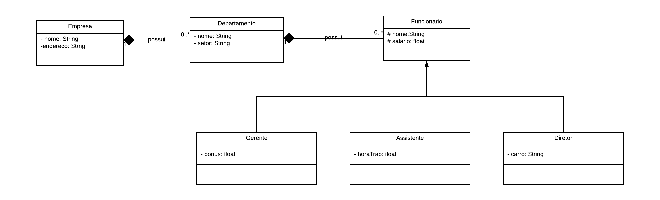
Herança e a Composição

Slide 3
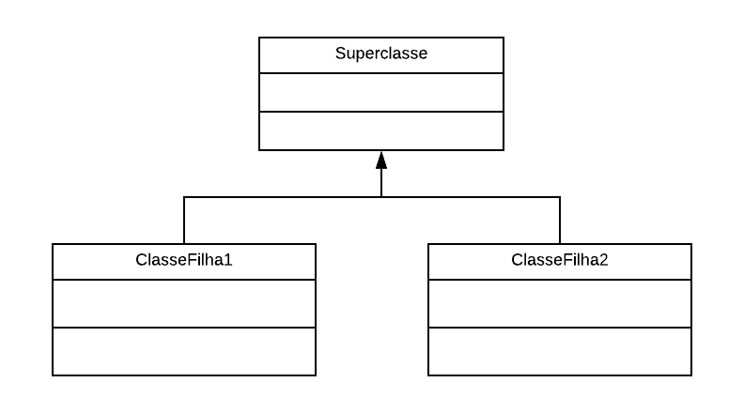
Conceito de herança
Recurso em que classes filha ou subclasses podem herdar variáveis e métodos de classes pai ou superclasse
Reutilização de código
Variáveis da superclasse
devem ter visibilidade
protegida (#)

Slide 4
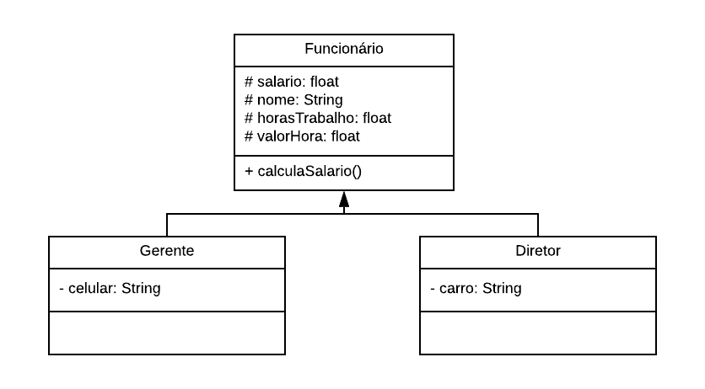
Exemplo

Slide 5
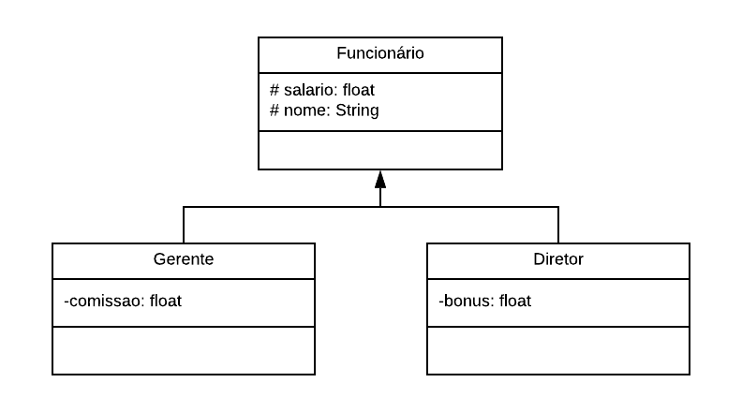
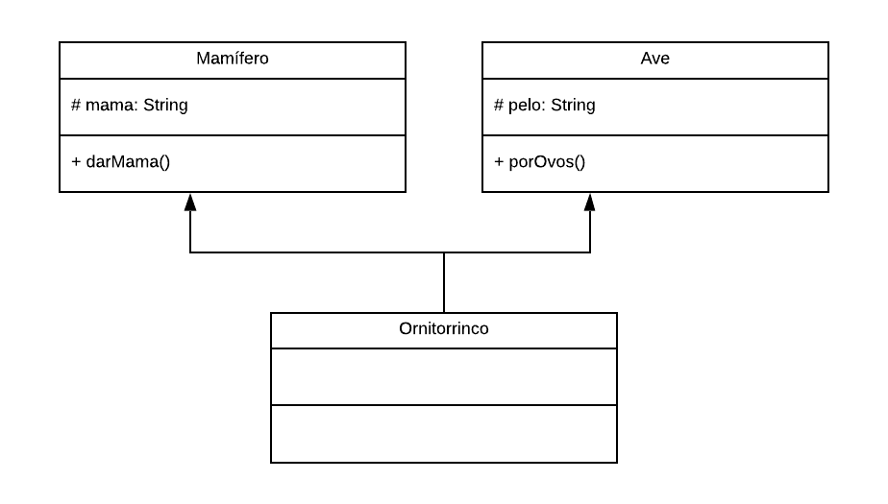
Tipos de herança
Herança simples - Java
Subclasse herda de uma única
superclasse
Herança múltipla – C++ , C#
Subclasse herda de uma ou várias
superclasses

Slide 6
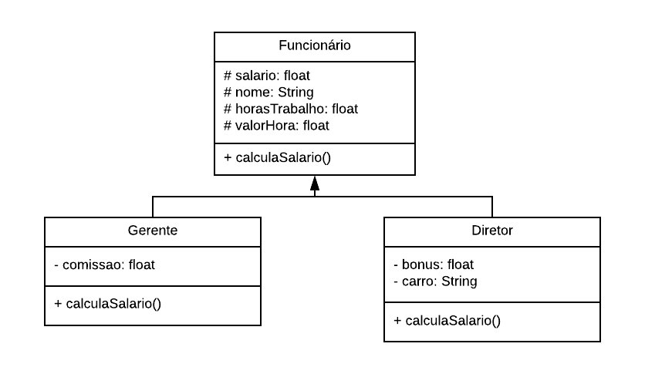
Anulação de métodos
Quando o método herdado pela subclasse é reescrito @Override

Slide 7
Implementando em Java...

Slide 8
Polimorfismo
Quando um objeto da superclasse pode executar métodos das subclasses
F1 é polimórfico
Funcionario f1 (superclasse);
f1 = new Gerente();
f1.calculaSalario(); -> Gerente
f1 = new Diretor();
f1.calculaSalario(); -> Diretor

Slide 9
Implementando em Java ...

Slide 10

Classe abstrata
Quando a classe serve apenas de modelo para suas subclasses
Não pode ser instanciada – new Funcionario() XXXXXXXXX
Pode ter métodos abstratos

Slide 11
Implementando em Java ...

Slide 12
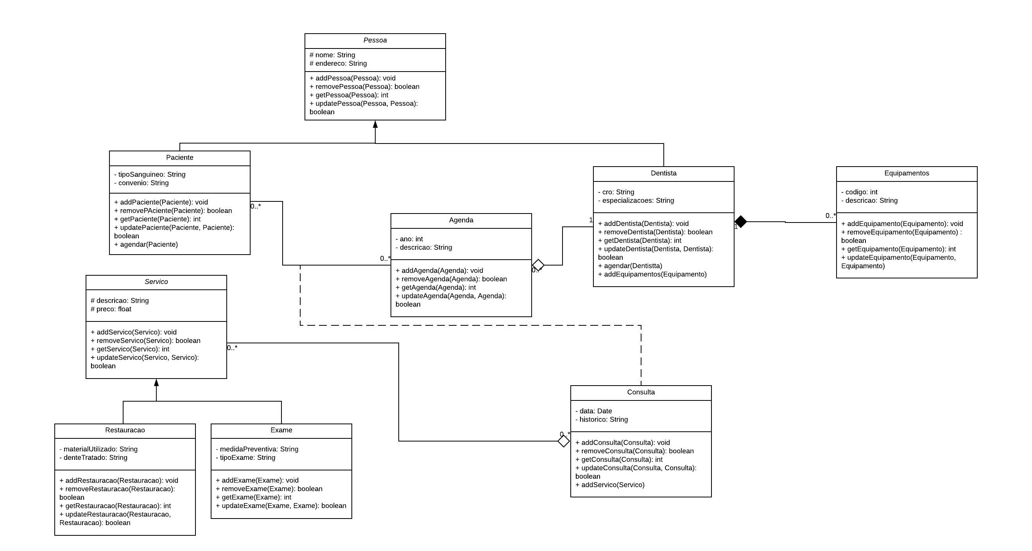














Classe de associação

